Slide 1
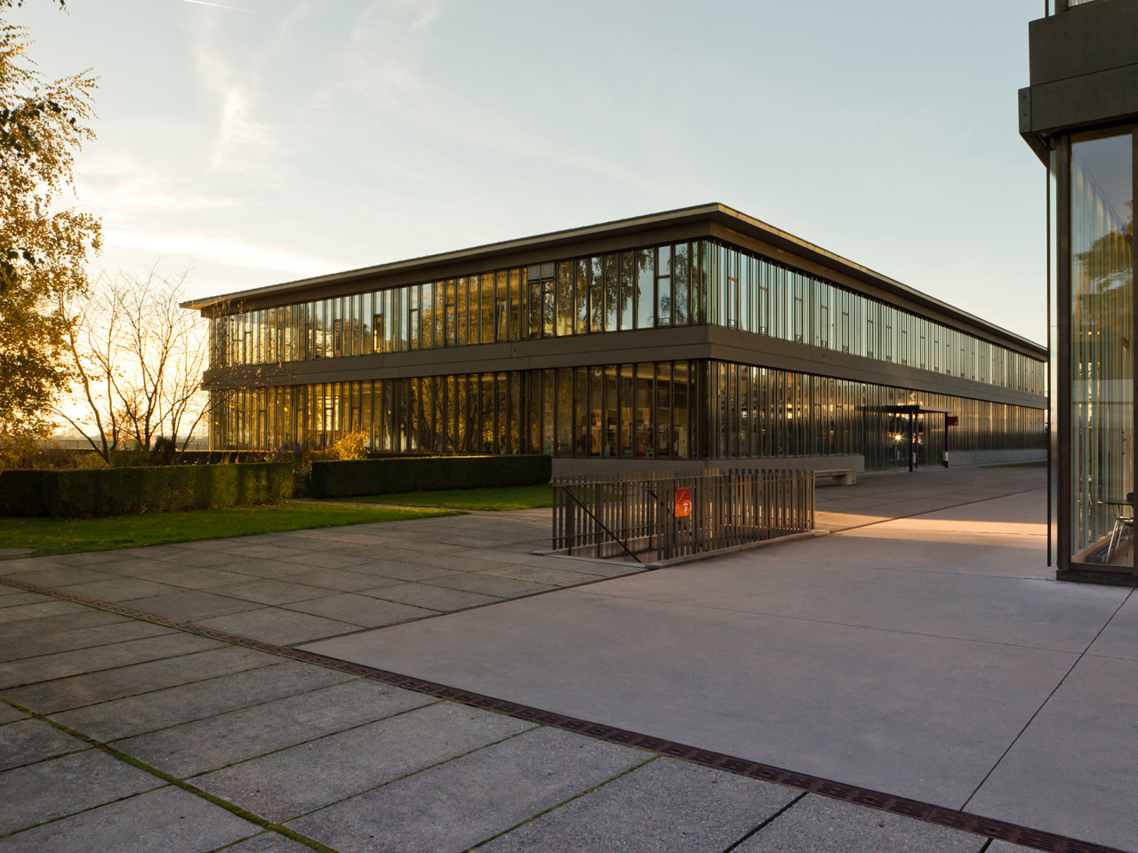

Zwischenbericht
Bachelorarbeit
PresWriter
R. Bosshart, J. Schmid
Rapperswil, 4. April 2013

Slide 2
Inhaltsverzeichnis
Pen Tracking
Kalibrierung
Architektur
Ausblick

Slide 3
Libraries
Libraries
Eigenbau
OpenCV
AForge

Slide 4
Ablauf
Auflösung
40ms
640x480px
Vorgehen
Differenz-Bilder
Thresholded Blobs zählen
Punkte mittels Interpolation finden

Slide 5
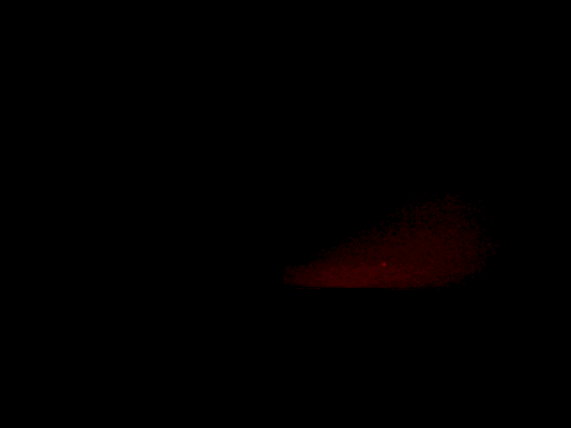
Frame 1

Slide 6

Frame 2

Slide 7

Differenz

Slide 8

Grau von Rotkanal

Slide 9

Zwei Blobs

Slide 10
Performance
Beispieltext | Beispieltext
Beispieltext | Beispieltext
Beispieltext | Beispieltext
Beispieltext | Beispieltext
Beispieltext | Beispieltext
Beispieltext | Beispieltext
Beispieltext | Beispieltext

Slide 11
Inhaltsverzeichnis
Pen Tracking
Kalibrierung
Architektur
Ausblick

Slide 12
Kalibrierung
Erster Ansatz: Ecken selber detektieren. Akzeptable Ergebnisse, kein Verbesserungspotential
Aforge:
Erkennung funktioniert sehr gut, viele Parameter zum Einstellen.
Differenzbild hatte Probleme mit Belichtungskorrektur, statisches Bild war zu anfällig auf Helligkeitsunterschiede der Wand.
Lösung: Differenzbilder von Mustern mit gleicher Helligkeit.
Performance: Gewisse Probleme, da Bitmaps sehr inperformant sind.
Ausblick: Erkennung weiterer Punkte zur Verbesserung der Erkennung.

Slide 13
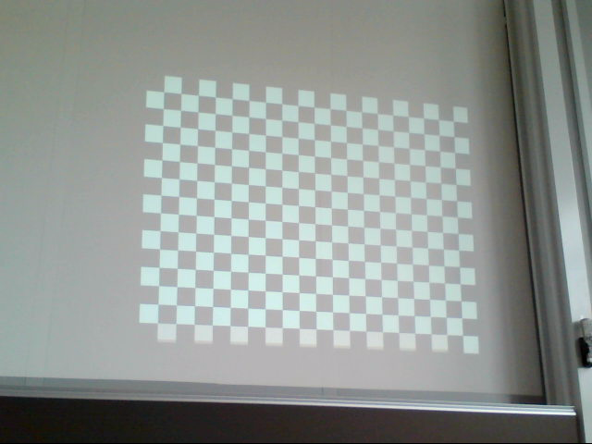
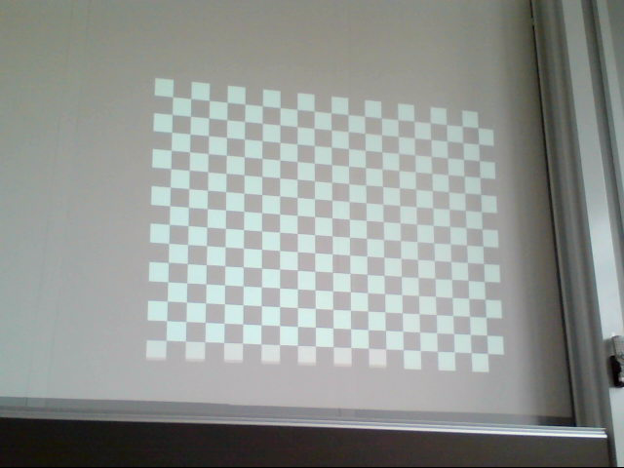
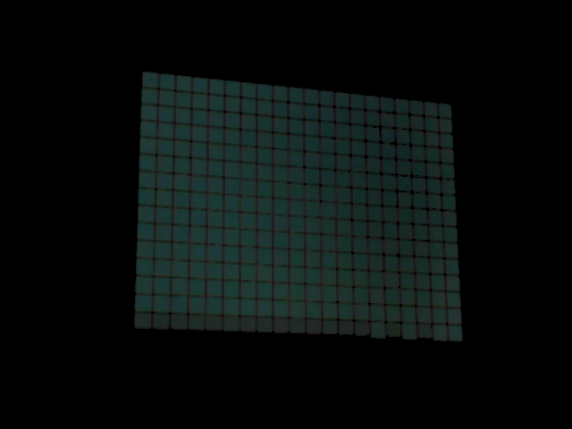
Kalibrierung
-

Slide 14
Inhaltsverzeichnis
Pen Tracking
Kalibrierung
Architektur
Ausblick

Slide 15
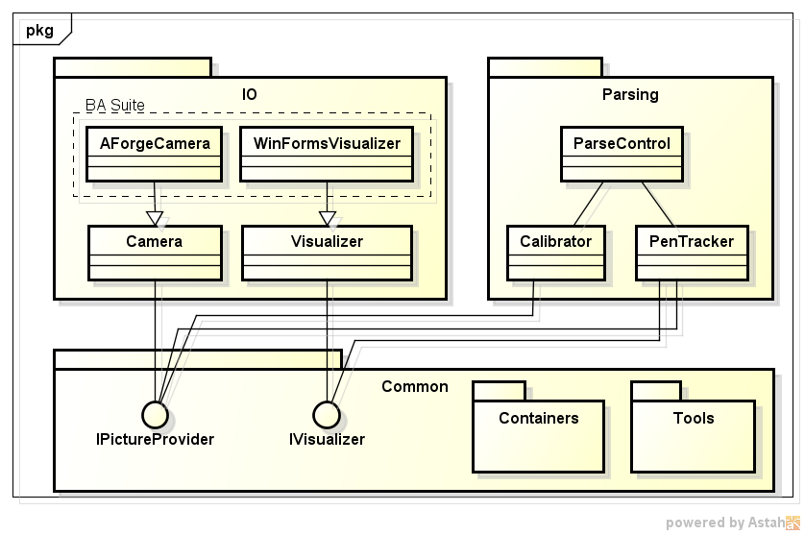
Architektur

Slide 16
Inhaltsverzeichnis
Pen Tracking
Kalibrierung
Architektur
Ausblick

Slide 17
Ausblick
Erkennen einer Hand
Mittels Korrellationskoeffizienten
AForge oder doch OpenCV?

Slide 18
Folie mit Tabelle

Slide 19
Beispiel Säulendiagramm

Slide 20
Beispiel Kreisdiagramm

Slide 21
Beispiel Säulendiagramm mit anderen Farben

Slide 22
Beispiel Kreisdiagramm mit anderen Farben

Slide 23
Inhaltsverzeichnis
Textfolien
Folien mit Bild und Tabelle
Folien mit Diagrammen
Hausfarben und Anleitung zur Bedienung der Vorlage

Slide 24
HSR Hausfarben
Blau
Hematite
Lake Green
Reed
R: 000 R: 110 R: 084 R: 123
G: 101 G: 028 G: 140 G: 105
B: 163 B: 080 B: 134 B: 081
Petrol
Basswood
Grau
Schwarz
R: 000 R: 186 R: 198 R: 026
G: 115 G: 189 G: 199 G: 023
B: 141 B: 093 B: 200 B: 027
Weitere Farbabstufungen finden Sie im Corporate-Design-Handbuch auf dem HSR Intranet

Slide 25
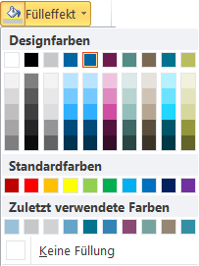
Farben verwenden
Diese Farben dürfen Sie in Präsentationen verwenden
Diese Farben bitte nicht verwenden
Diese Farben dürfen Sie in Präsentationen verwenden; es sind Abstufungen der Designfarben oben
Für weitere Farben konsultieren Sie das Dokument HSR-Farbschema im Intranet oder das CD-Handbuch

Slide 26
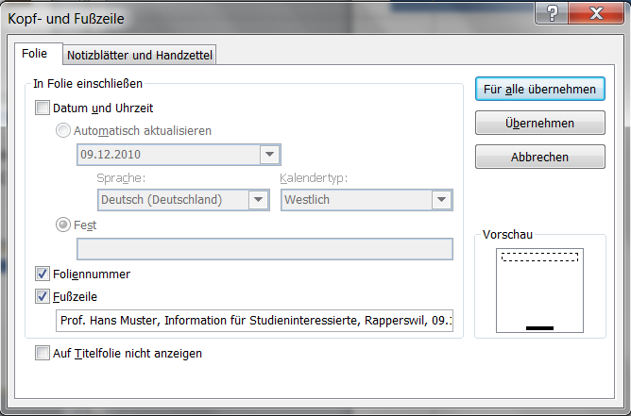
Fusszeile ändern
Wichtig: Ändern Sie die Fusszeile mit dem Befehl Einfügen -> Kopf- und Fusszeile
Anschliessend auf Für alle übernehmen klicken

